Slide 1


Thiết kế hệ thống kiểm tra chất lượng hàn lắp linh kiện cho dây chuyền SMT
HỌC VÀ TÊN SINH VIÊN:
Đinh Lâm Quang Tuấn
GIẢNG VIÊN HƯỚNG DẪN
Ths. Lê Trung khanh
Tp. Hồ Chí Minh - 2026
1
Notes:
Chào các thầy, em là Đinh Lâm Quang Tuấn, hôm này em báo cáo đồ án tốt nghiệp …………,

Slide 2
NỘI DUNG BÁO CÁO
TỔNG QUAN
CƠ SỞ LÝ THUYẾT
THIẾT KẾ HỆ THỐNG
KẾT QUẢ
HƯỚNG PHÁT TRIỂN
2
Notes:
Về báo cáo này thì gồm có 5 phần đầu là tổng quan, 2 là cơ sở lý thuyết, 3 là thiết kế hệ thống, 4 kết quả , cuối cùng là hướng phát triển.

Slide 3
TỔNG QUAN
Lý do chọn đề tài
Kiểm tra thủ công vừa tốn thời gian và dễ gây sai sót.
Nhu cầu tự động hoá khắt khe trong sản xuất điện tử.
Hệ thống với chi phí thấp dễ triển khai cho doanh nghiệp vừa và nhỏ.
Phạm vi đề tài
Tập trung vào phân hệ phần mềm, thuật toán sử lí ảnh của hệ thống.
Đầu vào, hình ảnh 2D các bảng mạch in dán bề mặt, sau hàn.
Ưu tiên phân tích linh kiện thiếu hay đủ tại vị trí cố định.
Phương pháp thực hiện
Thuật toán so sánh khớp mẫu, đối chiếu đặc trưng trong vùng quan tâm.
Thống kê đánh giá qua chỉ số thời gian và độ chính xác.
3

Slide 4
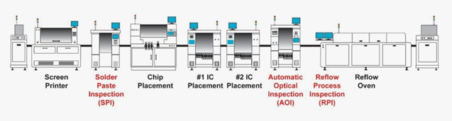
CỞ SỞ LÝ THUYẾT
Qui trình hàn lắp linh kiện - PCBA
Là một dây chuyền công nghệ khép kín, tự động hóa cao, đóng vai trò chuyển hóa một tấm bảng mạch in trần thành một bo mạch điện tử hoàn chỉnh.
Bao gồm các giai đoạn sau:
Chuẩn bị và sấy bo mạch.
In kem hàn.
Gắp và đặt linh kiện.
Hàn nung chảy.
5. Kiểm tra quang học sau khi hàn lò.
6. Hàn sóng, linh kiện xuyên lỗ.
7. Kiểm tra chức năng, hoàn thiện.
4
Notes:
Vào phần cơ sở lý thuyết, thì qui trình hàn lắp linh kiện hay còn còn được gọi tắt là PCBA là một qui trình công nghiệp khép kính
Chuyển hoá một tấm bảng mạch in trần thành một bo mạch điện tử hoàn chỉnh.
Nó gồm 7 giai đoạn sau.
Hình dưới là mô tả toàn bộ qui trình PCBA.

Slide 5
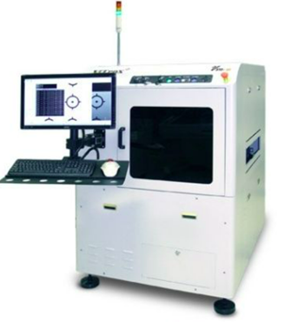
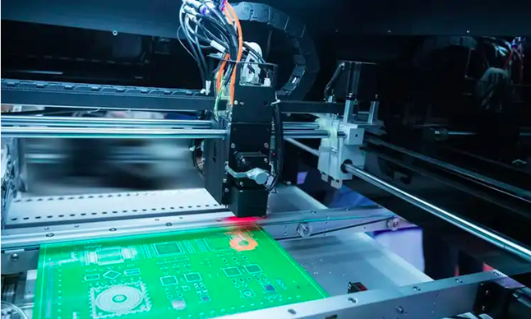
CỞ SỞ LÝ THUYẾT
Kiểm tra quang học - AOI
Kiểm tra không tiếp xúc bằng thị giác máy tính. Vượt trội hơn con người về tốc độ, độ lặp lại và khả năng vận hành liên tục không giảm thị lực.
5
Notes:
Kiểm tra quan học tự động hay còn gọi là AOI
Là kiểm tra không tiếp xúc bằng thị giác máy tính
Giúp tắt tốc độ, và khả năng vận hành liện tục
Kế bên là máy AOI trong công nghiệp.
Và hình dưới là bên trong nó

Slide 6
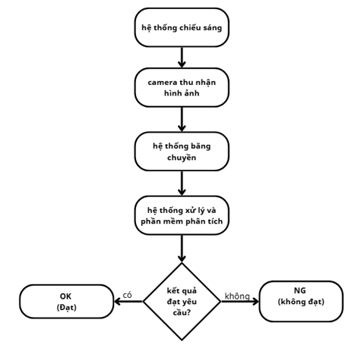
CỞ SỞ LÝ THUYẾT
Hệ thống AOI
Tiêu chuẩn hoạt động dựa vào ba phần cốt lõi:
Hệ thống chiếu sáng.
Hệ thống thu nhận hình ảnh.
Phần mềm xử lý ảnh và thuật toán.
6
Notes:
Sau khi tìm hiểu thì em rút ra được hệ thống AOI cơ bản theo sơ đồ hình sau. ( mô tả hình).
Thì nó gồm 3 phần chính không thể thiếu.

Slide 7
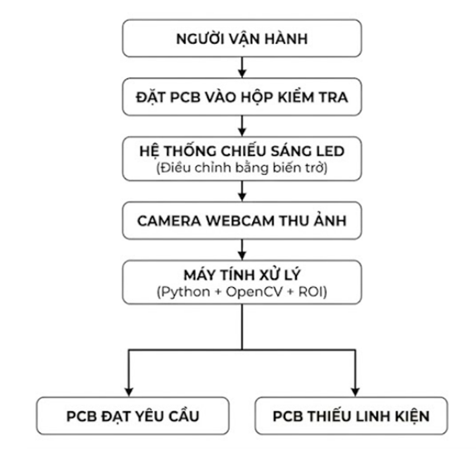
THIẾT KẾ HỆ THỐNG
Thiết kế hệ thống tổng quát gồm:
Sử dụng thị giác máy tính.
Đặt PCb vào buồng kiểm tra.
Chiếu sáng sử dụng LED, dùng biến trở để điều khiển.
Ảnh được camera thủ nhận và truyền về máy tính xử lý.
Sau đó đưa ra kết quả.
7
Notes:
Đến phần thiết kế hệ thống:
Thì em thiết kế hệ thống tổng quát, bao gồm

Slide 8
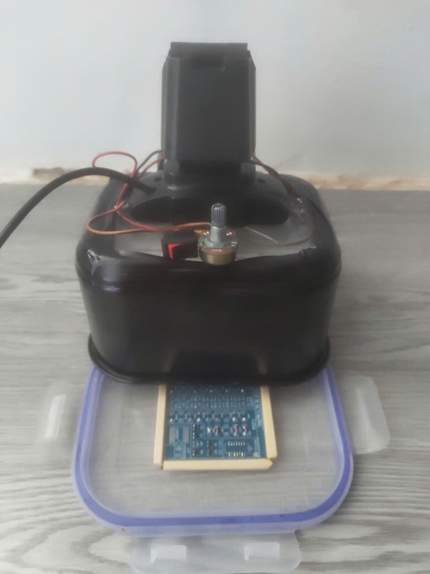
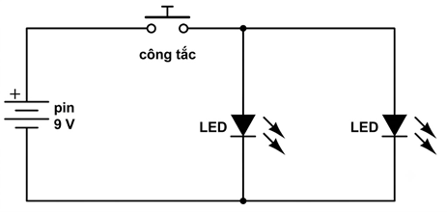
THIẾT KẾ HỆ THỐNG
Thiết kế hệ thống phần cứng
Vỏ hôp sơn đen nhám nhằm triệt tiêu phản xạ ánh sang ngoại vi.
Phần đáy dùng làm bệ đỡ, có chốt chặn.
Hệ thống chiếu sang LED, có biến trở điều chỉnh độ sang linh hoạt.
Sử dụng webcam, hướng thấu kính vuông góc, để quét trực diện toàn bộ bề mặt bo mạch.
8
Notes:
sau phần tổng quang bắt đầu thiết kế hệ thống phần cứng trước,
Phần cứng thì em sử dụng hộp nhựa làm khung.
Phần phía trên khung có hệ thống chiếu sang và camera.
Xung quanh là được sơn đen để tạo buồn tối tránh nhiễu từ bên ngoài.
Phía dưới được sử dụng làm bệ, có các thanh chắn để cố định, giúp cho ảnh đầu vào được đồng nhất qua mỗi lần chụp.

Slide 9
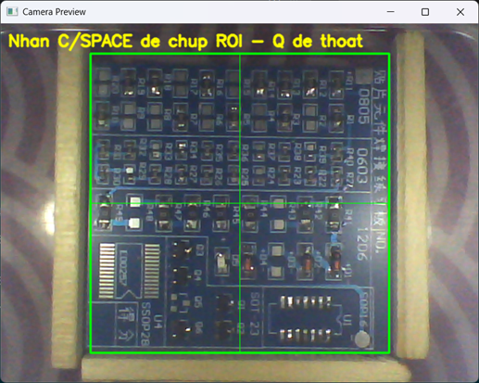
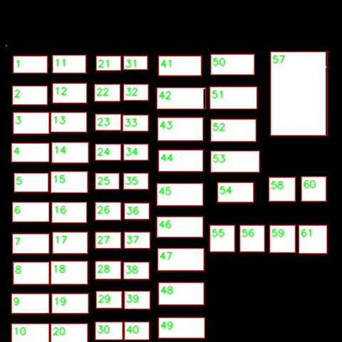
THIẾT KẾ HỆ THỐNG
Thiết kế vùng quan tâm - ROI
ROI tổng thể:
Cố định khung hình trong vùng trung tâm.
Ổn định vị trí PCB.
Tạo dữ liệu đầu vào đông nhất, tăng độ chính xác.
ROI cục bộ từng linh kiện:
Gán vùng chữ nhật độc lập cho từng linh kiện riêng lẻ.
Triết tiêu nhiều nền và nhiễu chéo.
Tối ưu tốc độ tính toán, nâng cao độ tin cậy cho phán quyết
9
Notes:
Thiết kế vùng quan tâm
Trong đồ án này thì vùng quan tâm, xuất hiện 2 lần
Thứ nhất là Roi tổng thể để căng chỉnh, làm cho dữ liệu đầu vào đồng nhất, tăng độ chính xác.
Lần 2 là xác định cục bộ từng linh kiện riêng lẻ, giúp cho tăng tốc độ tính toán.

Slide 10
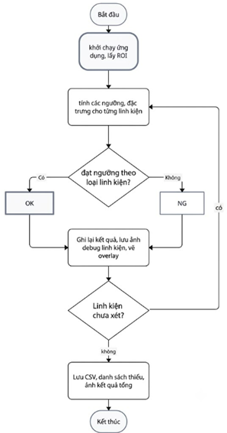
THIẾT KẾ HỆ THỐNG
Thiết kế hệ thống phần mềm
Thư viện: Python, OpenCV (Xử lý ảnh), NumPy (Tính toán), PyQt (Giao diện), CSV.
Đầu vào (Input): Ảnh từ camera, danh sách vùng quan tâm (ROI), tham số ngưỡng.
Đầu ra (Output): Trạng thái linh kiện (OK/NG), ảnh đã đánh dấu lỗi, danh sách lỗi, file báo cáo.
Kê tọa độ lỗi và tự động xuất báo cáo CSV & ảnh nghiệm thu.
10
Notes:
Thiết kết hệ thống phần mềm
Đồ án sử dụng các thư viện như python, openCV để xử lý ảnh, numpy để tính toán, pyqt để tạo giao diện, CSV để xuất file thông tin linh kiện thiếu đủ
Đầu vào là ảnh từ camera, danh sách vùng quan tâm.
Đầu ra là ảnh kiện báo trạng thái OK hay NG, ảnh có bonding box dánh sách lỗi, file báo cáo.

Slide 11
THIẾT KẾ HỆ THỐNG
Thiết kế hệ thống phần mềm
Luồng giải thuật gồm 3 Giai đoạn:
Bước 1 - Tiền xử lý: Trích xuất vùng ROI trung tâm, nhằm loại bỏ nhiễu cảnh và tối ưu tốc độ xử lý.
Bước 2 - Phân tích & Phân loại:
Quét tuần tự từng linh kiện.
Tính toán đặc trưng: Tỉ lệ màu, thang xám, độ sắc nét (Laplacian).
Đối chiếu ngưỡng. Ra phán quyết OK/NG & vẽ khung bao (bounding box).
Bước 3 - Tổng hợp: Đánh giá tổng thể bo mạch. Thống kê tọa độ lỗi và tự động xuất báo cáo CSV & ảnh nghiệm thu.
11
Notes:
Thì luồng xử lí của thuật toán gồm 3 giai đoạn,
1. Tiền sử lí, trích xuất vùng trung tâm, chuyển sang ảnh xám, lọc nhiễu
2. Sau đó quét qua từng linh kiện xem các ngưỡng sau đó ra quyết định là OK hay không.
3. tổng hơp đánh giá tổng thể bo mạch, thống kê toạ độ lỗi và động xuất báo cáo.

Slide 12
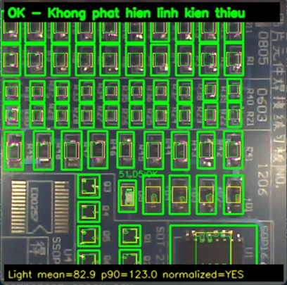
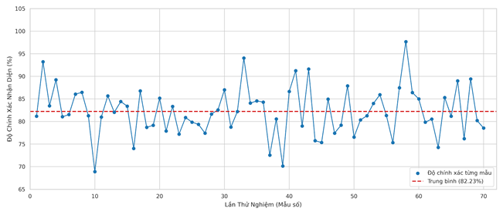
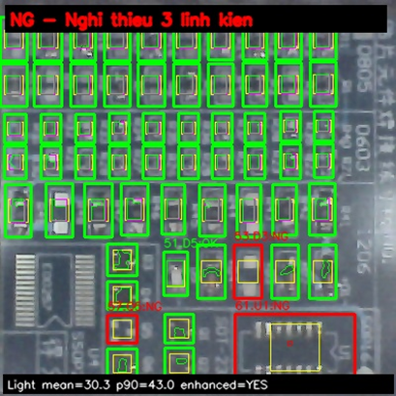
KẾT QUẢ
12
Notes:
Hình bên phải là kết quả sau khi so sánh của hệ thống.
Hình phía bên trái là hình so sánh độ chính xác sau khi thử 70 mẫu, thì mức chính xác trung bình khoảng 82.23%

Slide 13
KẾT LUẬN
3. Hạn chế
Giới hạn 2D (không đo 3D hoặc mối hàn khuất), độ chính xác còn thấp.
Phụ thuộc vào thiết lập thủ công, chưa có Ai tự học.
Còn nhạy cảm với nhiễu sáng.
4. Hướng phát triển:
Tích hợp trí tuệ nhân tạo (AI) và học sâu.
nâng cấp công nghệ 3D và xử lý xong xong GPU.
Kết quả đạt được.
Đáp ứng ở thời gian thật.
Hoàn thiện mô hình buồn tối tiêu chuẩn.
Chủ động kiểm soát điều kiện sang.
2. Phạm vi ứng dụng.
AOI sau hàn trong dây chuyển SMT
Phù hợp doanh nghiệp vừa và nhỏ, nghiên cứu học thuật.
13

Slide 14
CẢM ƠN ĐÃ LẮNG NGHE
14

